Slide 1
CHÀO MỪNG CÁC EM ĐẾN VỚI TIẾTHỌC
TOÁN LỚP 1
GIÁO VIÊN: NGUYỄN THỊ MAI LOAN

Slide 2
KHỞI ĐỘNG

Slide 3
Điền >,<,= ? 34+4 ... 40 70 ... 60+10 43 ... 34 50 ... 70

Slide 4
MÁI TRƯỜNG TUỔI THƠ
Toán 1 Tập 2 Trang 22-23

Slide 5
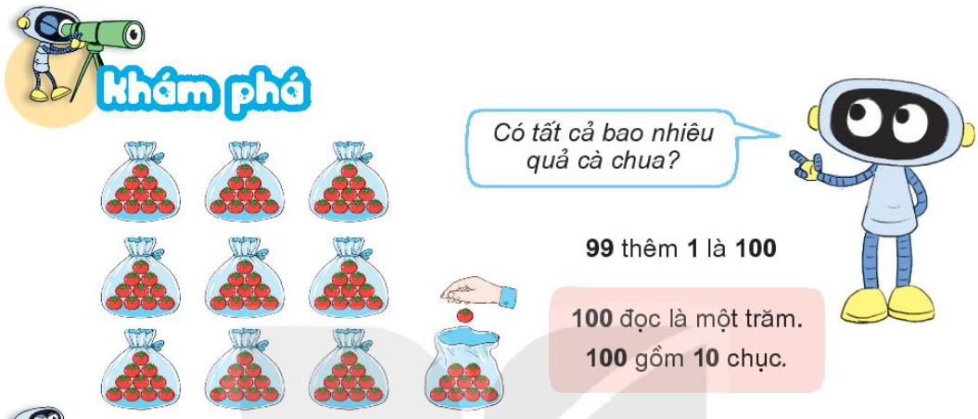

Slide 6
16
20
27
29
34
37
43
48
54
57
63
64
72
76
77
88
96
98

Slide 7
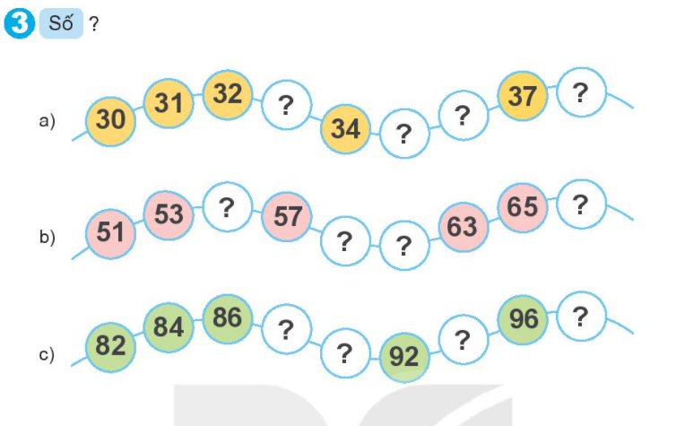
38
33
36
35
55
67
59
61
98
88
94
90

Slide 8
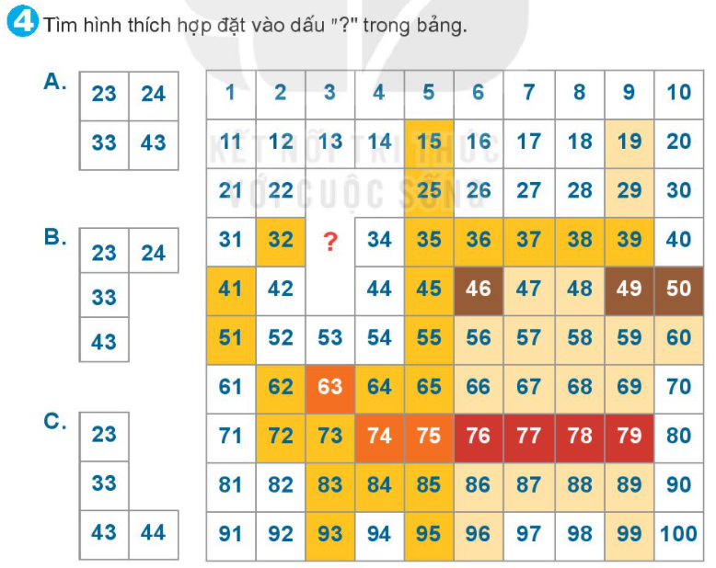
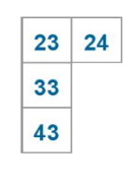

Slide 9
VẬN DỤNG

